Slide 1

LA TIENDITA DE DON PPK

Slide 2

Empresa independiente autogestionada de productos con diseños originales.

Slide 3
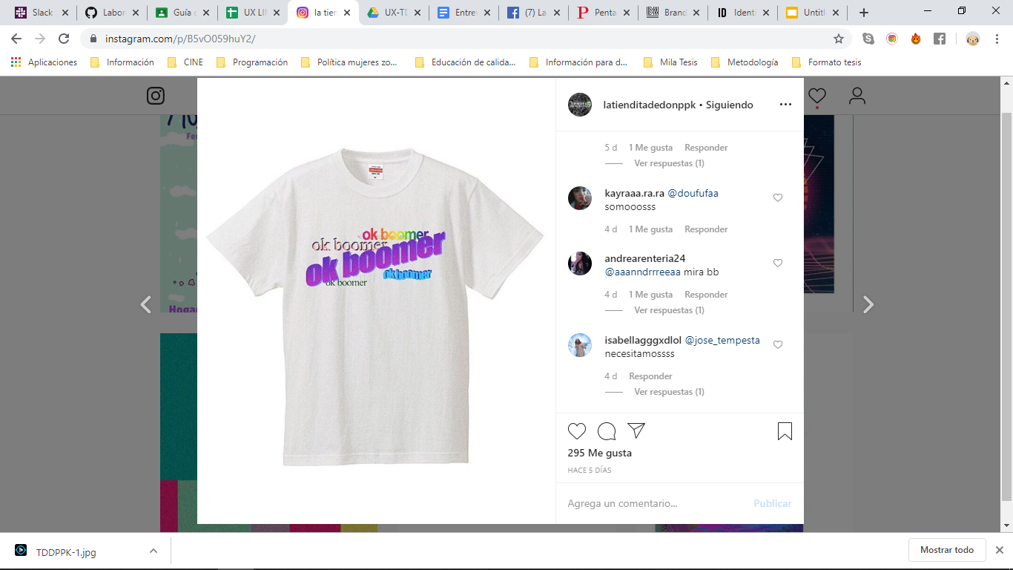
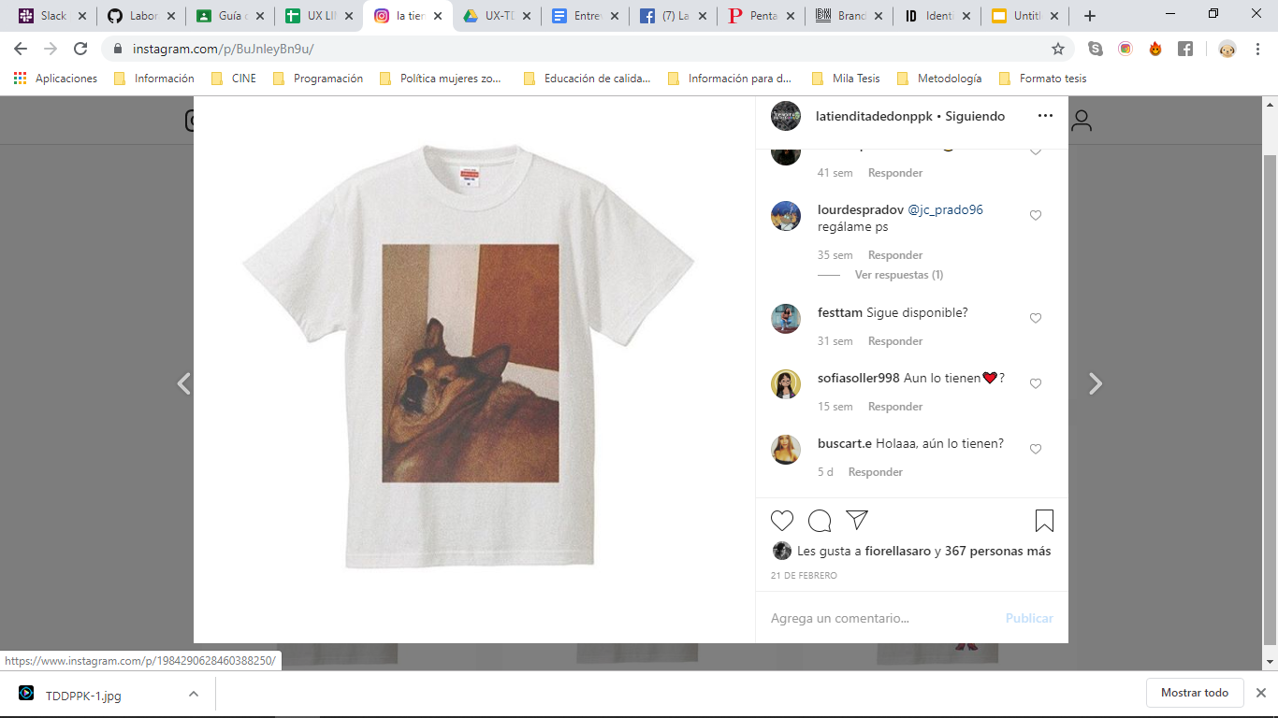
Diseños sobre memes y tendencias

Slide 4
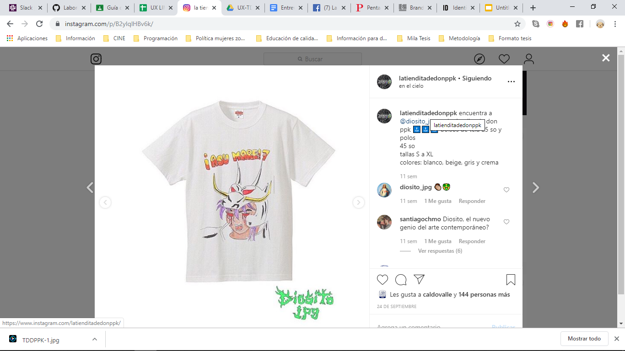
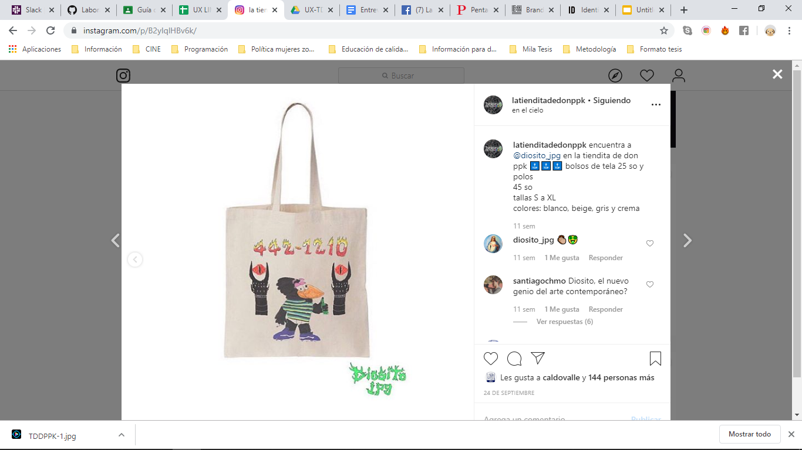
Diseños colaborativos

Slide 5
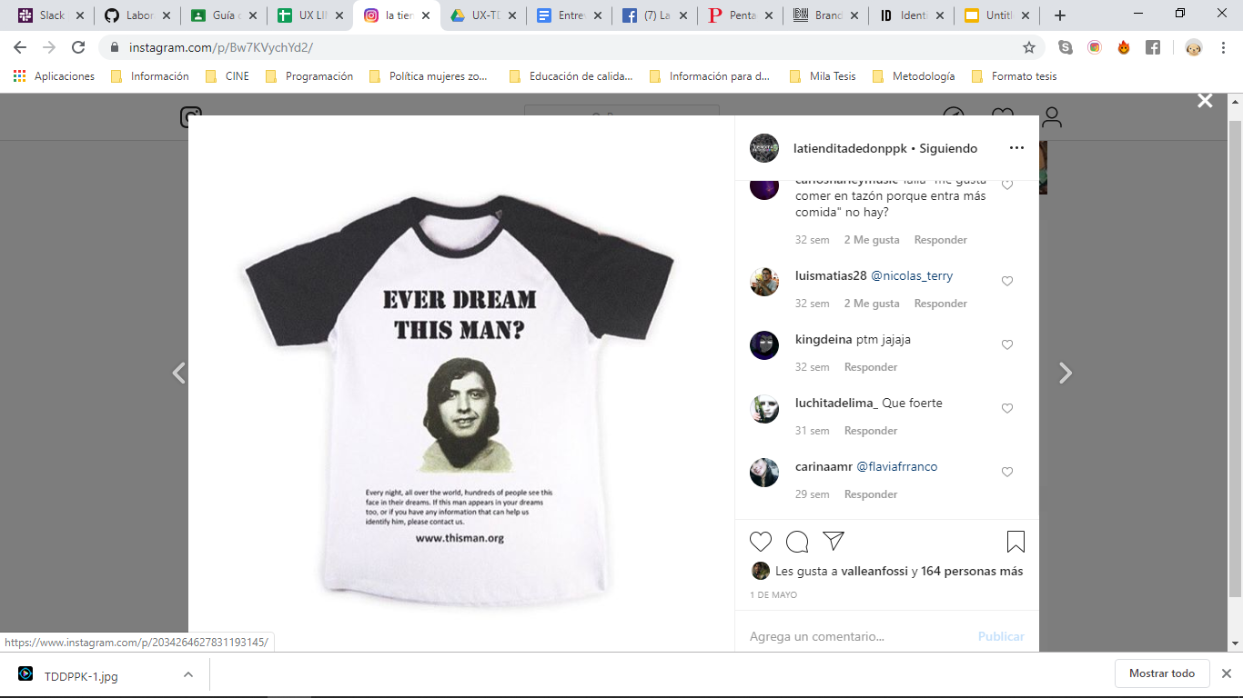
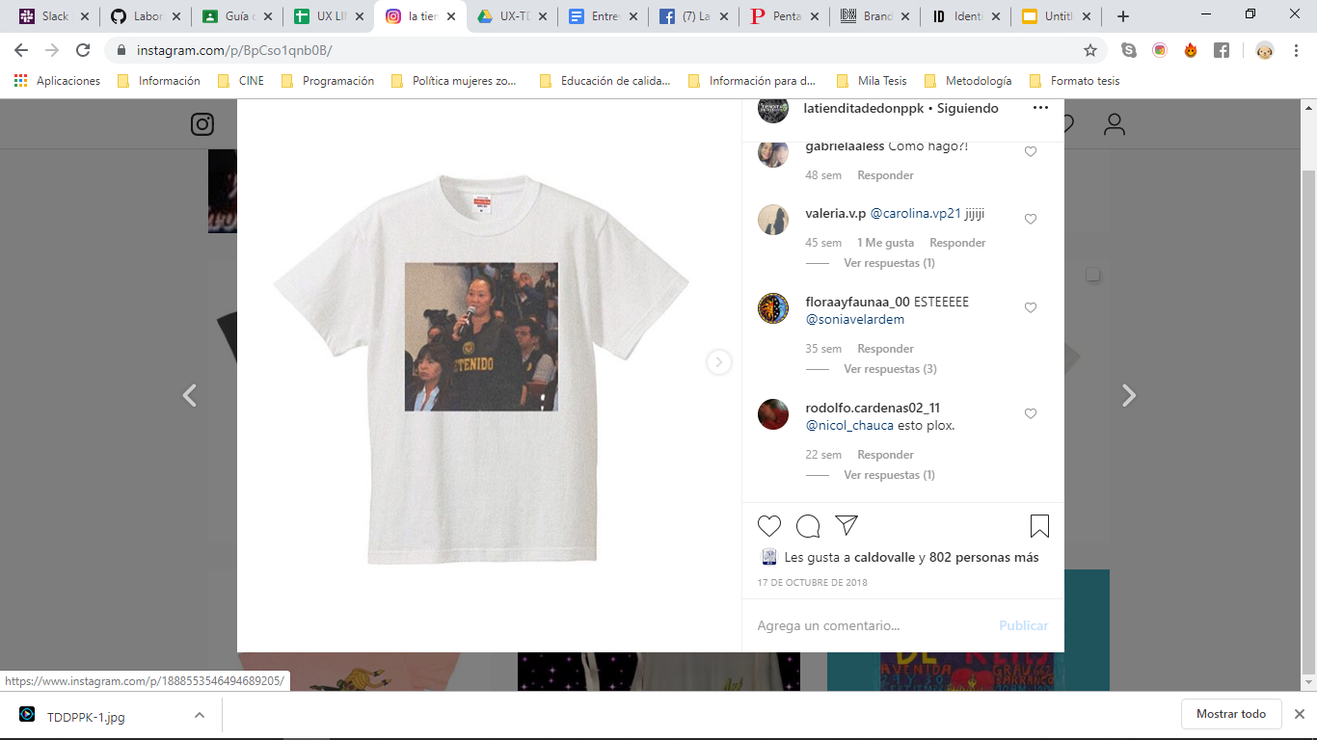
Diseños sobre sátira política

Slide 6
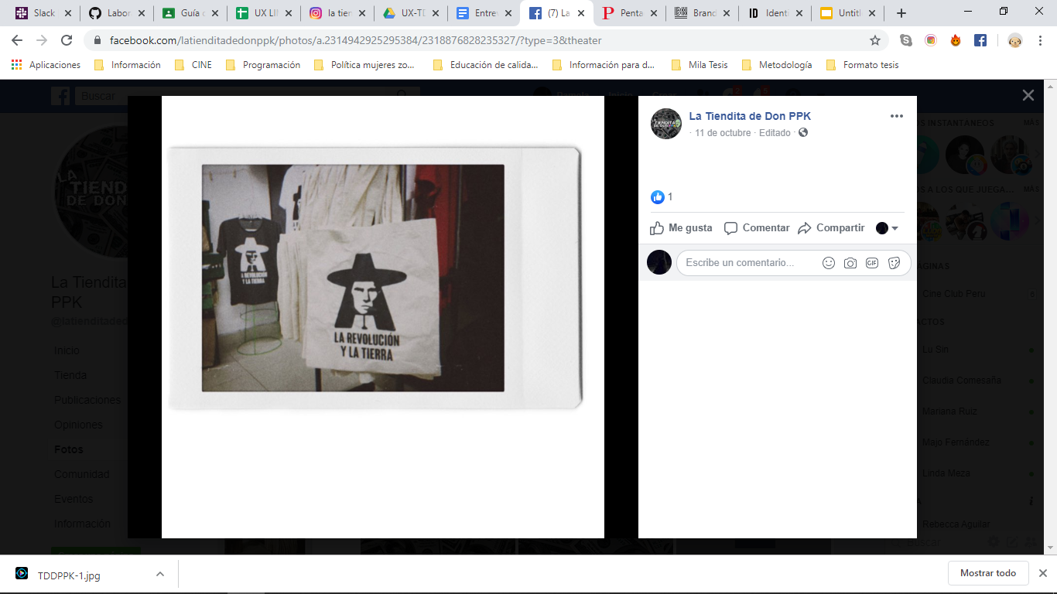
Diseños colaborativos con proyectos culturales

Slide 7
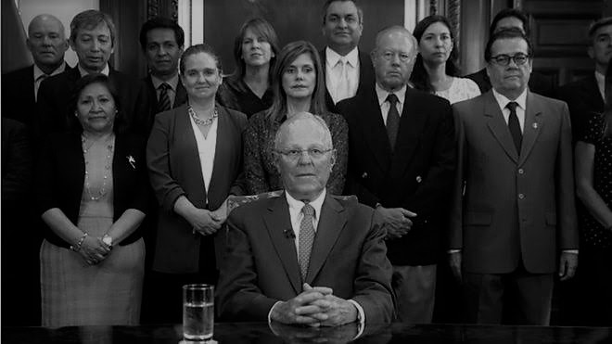
USUARIOS

Slide 8
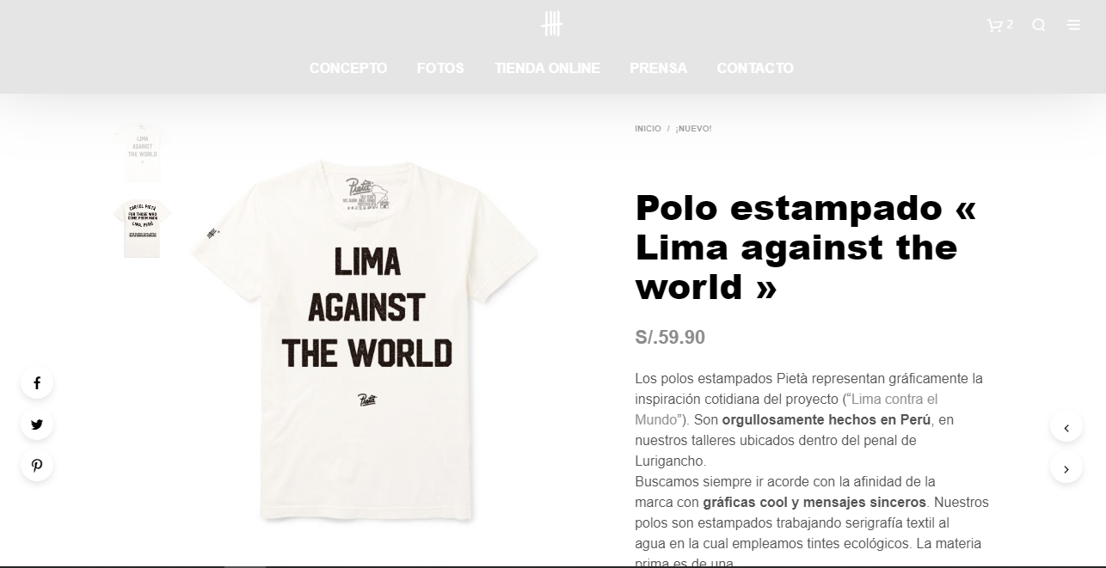
rECURSO VISUAL DE NAVEGACION, prototipado

Slide 10
BONUS
Sitios web con el valor agregado de trabajos colaborativos.
Aviso de ferias o eventos participantes.

Slide 11
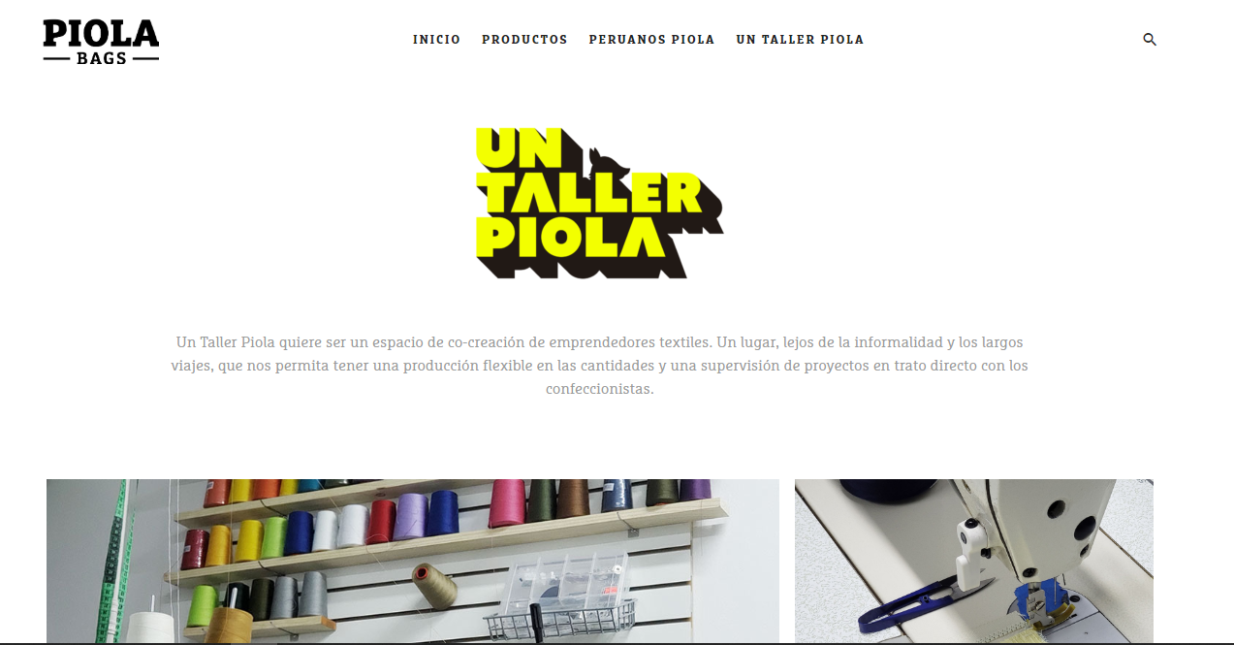
PIOLA BAGS

Slide 12
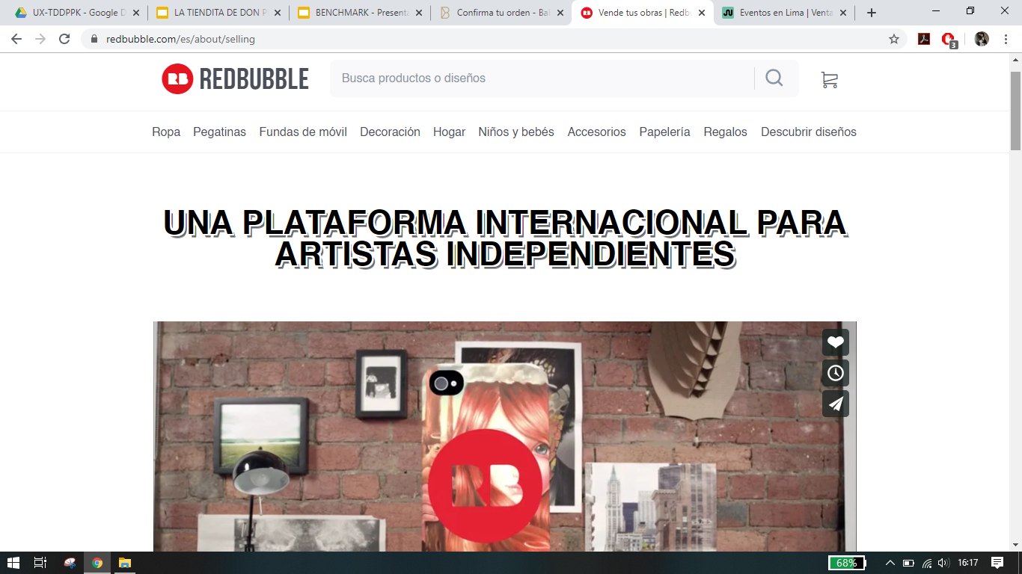
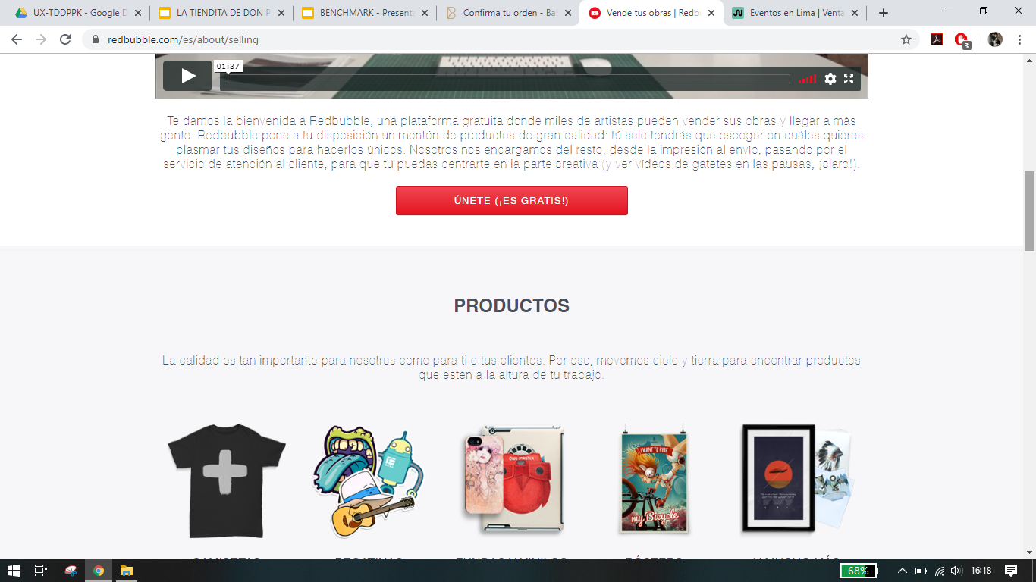
REDBUBBLE
https://www.redbubble.com/es/

Slide 13
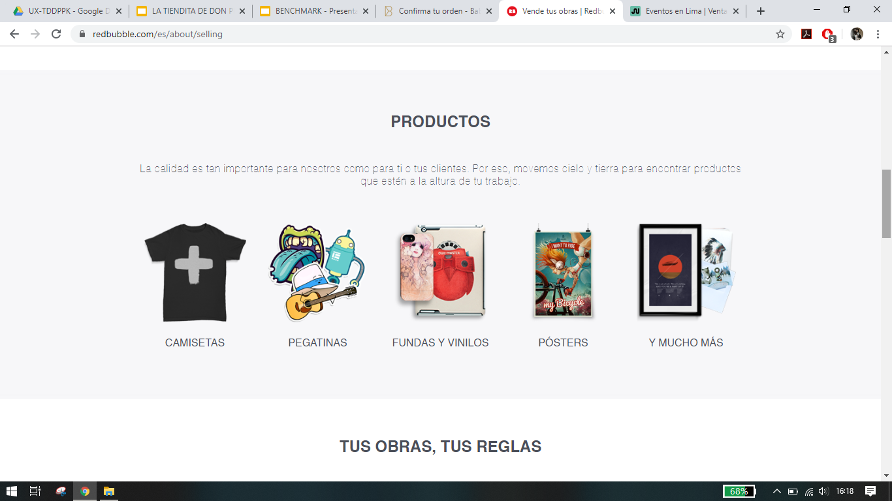
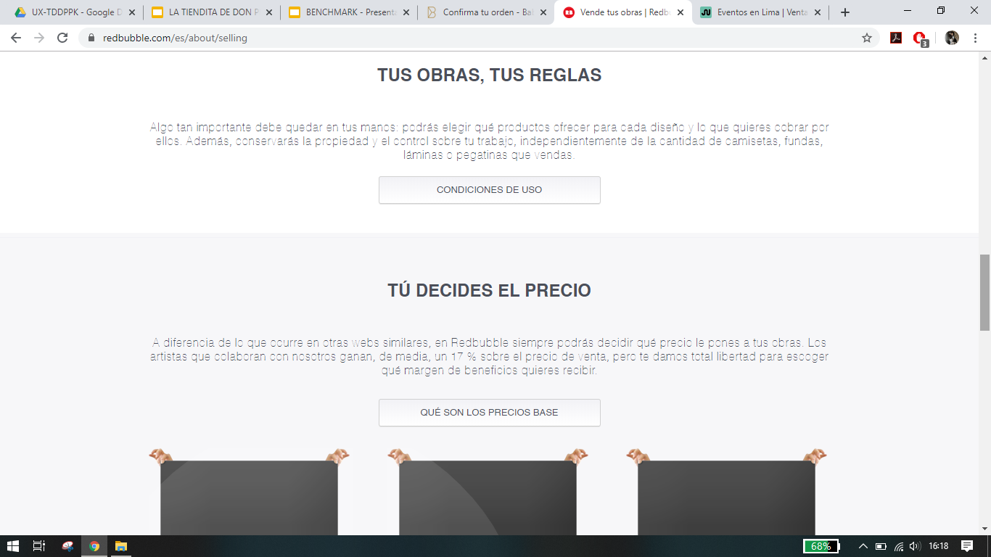

Slide 14
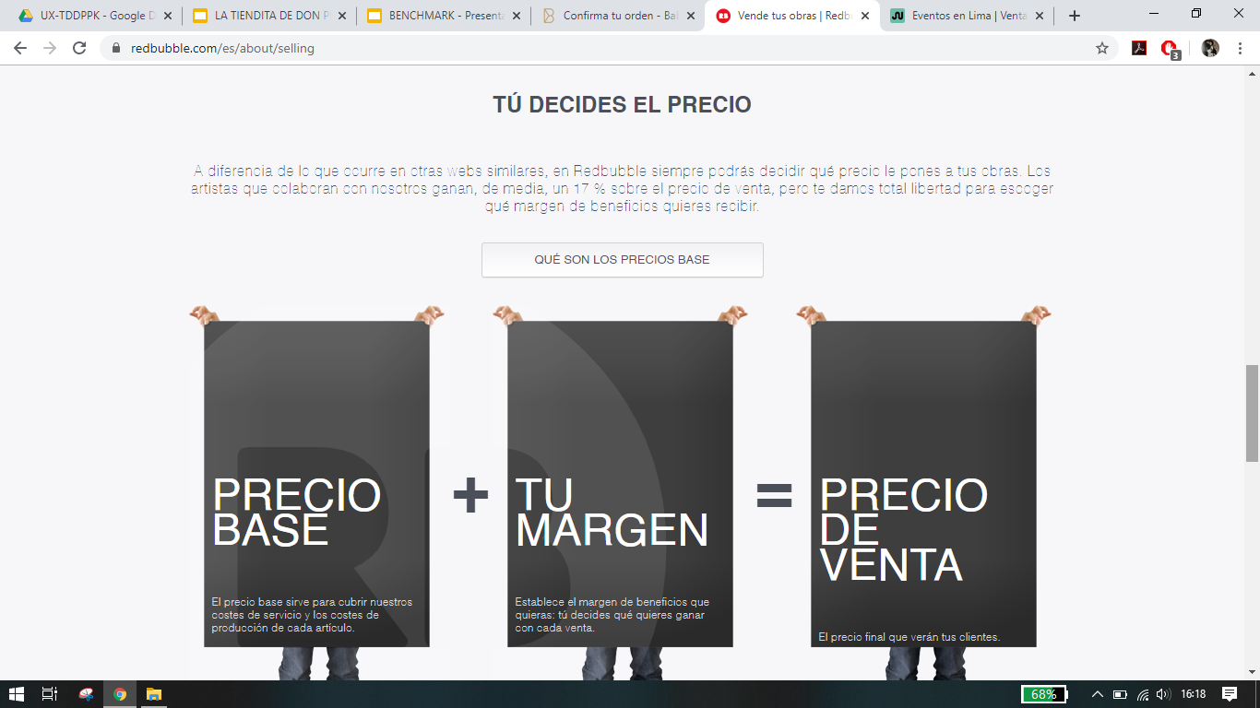
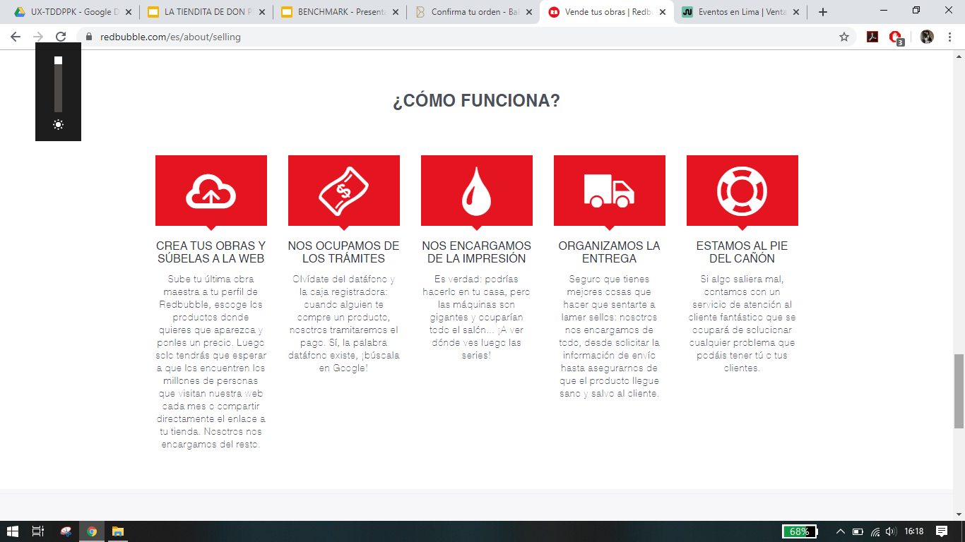

Slide 15
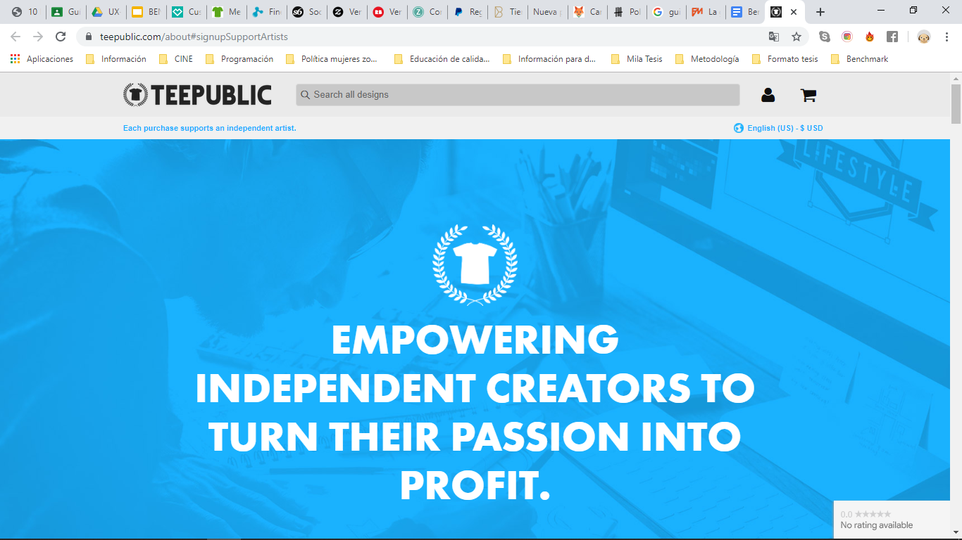

Slide 16
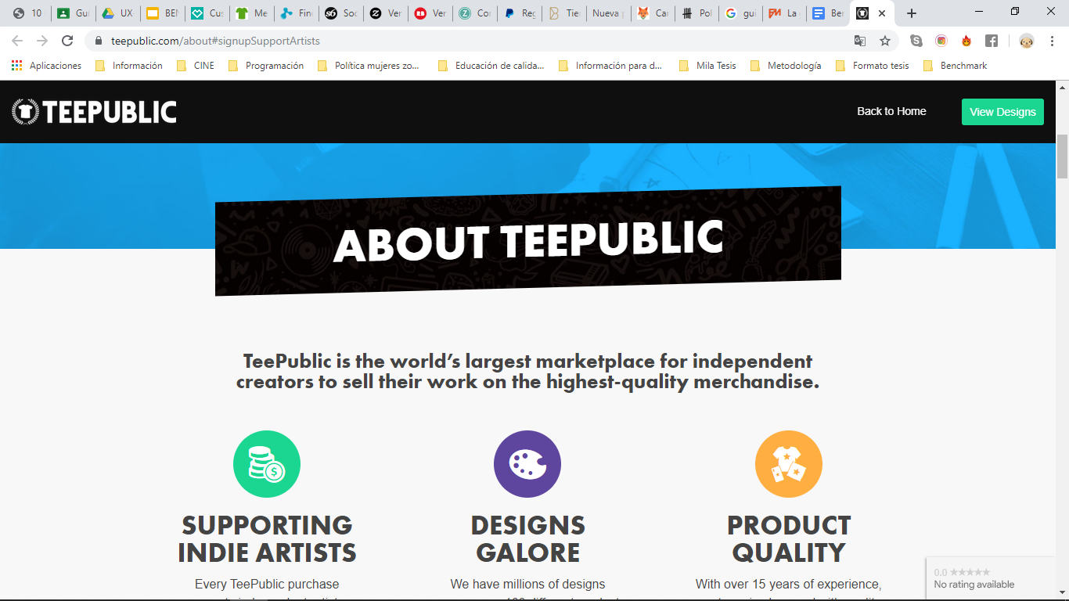

Slide 17
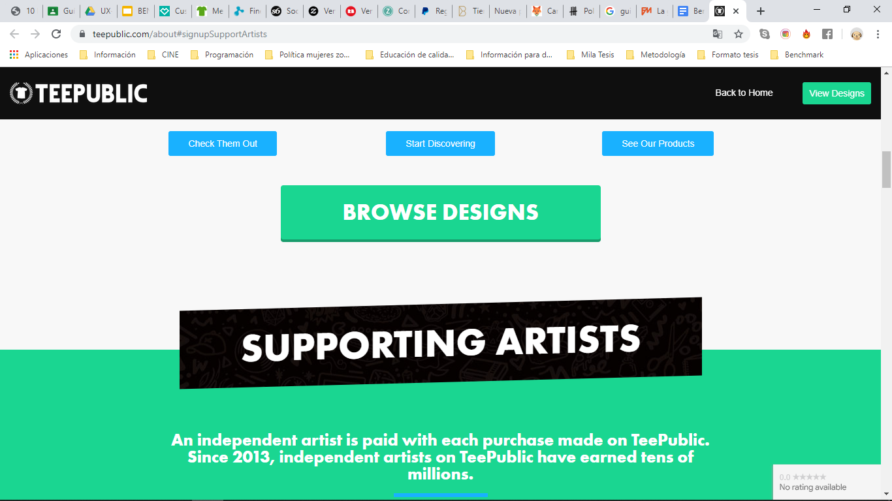

Slide 18
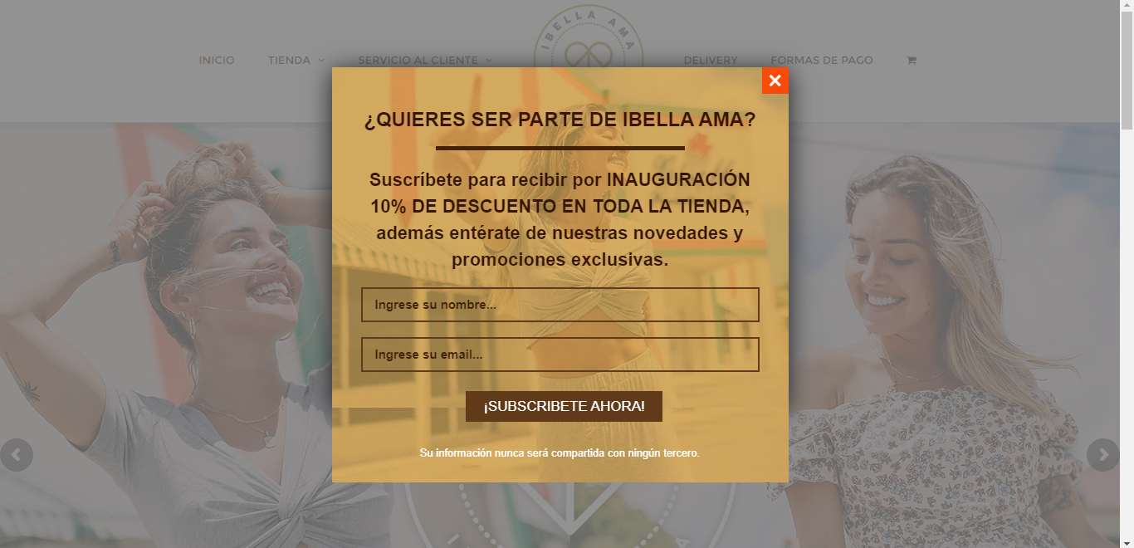
IBELLA AMA

